Slide 1
INLA Chapter 2
2.5 ~ 2.8

Slide 2
2.5予測
データがない箇所の予測
compute the marginal distribution of the expected value at the target location or to make a projection of some functional of it, specifically, considering that
y ∼ N ( μ = 1 β ₀ + A u , σ _{e}² I ) .
μの計算が予測になる

Slide 3
2.5.1 Joint Estimation and Prediction
A: 3 x 10 sparse Matrix of class "dgCMatrix"
[1,] . . 0.05440876 . . . 0.5020259 0.4435654 . 1
[2,] 0.2187568 . . 0.3236197 . 0.4576234 . . . 1
[3,] . 0.1194153 . . 0.2682321 . . . 0.6123526 1
Effects:
i beta0
85 85 NA
89 89 NA
150 150 NA
161 161 NA
199 199 NA
246 246 NA
263 263 NA
284 284 NA
290 290 NA
490 NA 1
Index (ほとんどNA)
Stackを使ってデータをまとめる（data, projector matrix, とeffectsをcombine）
stk5.pmu <- inla.stack(
data = list(resp= NA),
A = list(A5pts3,1),
effects = list(i= 1:spde5$n.spde, beta0 = rep(1, 3)),
tag = 'prd5.mu’)
Blank Data for Prediction
predictor matrix for the target locations

Slide 4
更に実際のdataをstackで重ねてモデルをFitする
stk5.full <- inla.stack(stk5, stk5.pmu)
Fitting the Model
r5pmu <- inla(resp ~ 0 + beta0 + f(i, model = spde5),data = inla.stack.data(stk5.full),control.mode = list(theta = res5$mode$theta, restart = FALSE), control.predictor = list(A = inla.stack.A(stk5.full), compute = TRUE))
ToyDataが入ったdata, projector matrices and effects セット
EmptyDataを使ってmuを計算したdata, projector matrices and effects セット

Slide 5
結果
Single Data frame で出される
indd3r <- inla.stack.index(stk5.full, 'prd5.mu')$data
201, 202, 203
summary of the posterior distributions of μ at the target location
mean sd 0.025q 0.975q
fitted.APredictor.201 9.784895 0.3408980 9.117806 10.455830
fitted.APredictor.202 12.574055 0.6361996 11.327352 13.827378
fitted.APredictor.203 6.750504 1.0125655 4.768541 8.752324

Slide 6
Posterior marginal distribution of predicted values
marg3r <- r5pmu$marginals.fitted.values[indd3r]
@203

Slide 7
2.5.3. Prediction on the grid
殆どの場合、全てのグリッドのMarginal Posterior Distributionは必要ない。（普通全体的なPosterior Means and SDで十分）なので、MeanとSDだけをKeep する様に
control.results などを使う

Slide 8
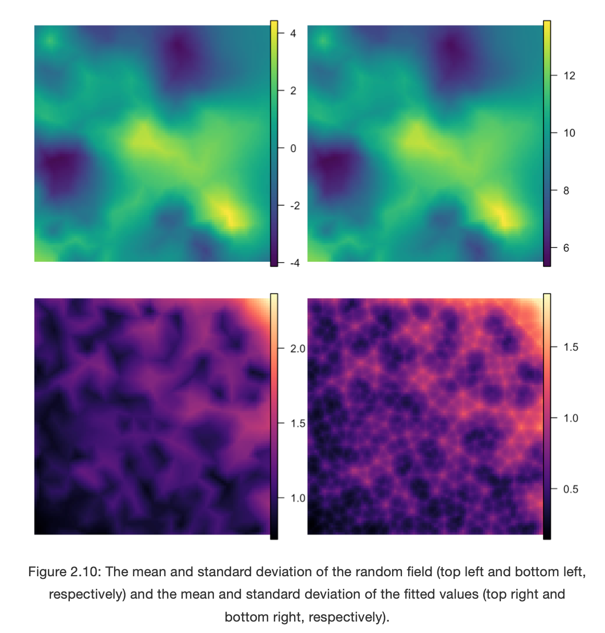
Random
Fitted (mu)
Mean
-4 to 4 in the spatial effect
＆SD range from about 0.8 to 1.6,
thus spatial dependence is considerable.
Location Density
SD

Slide 9
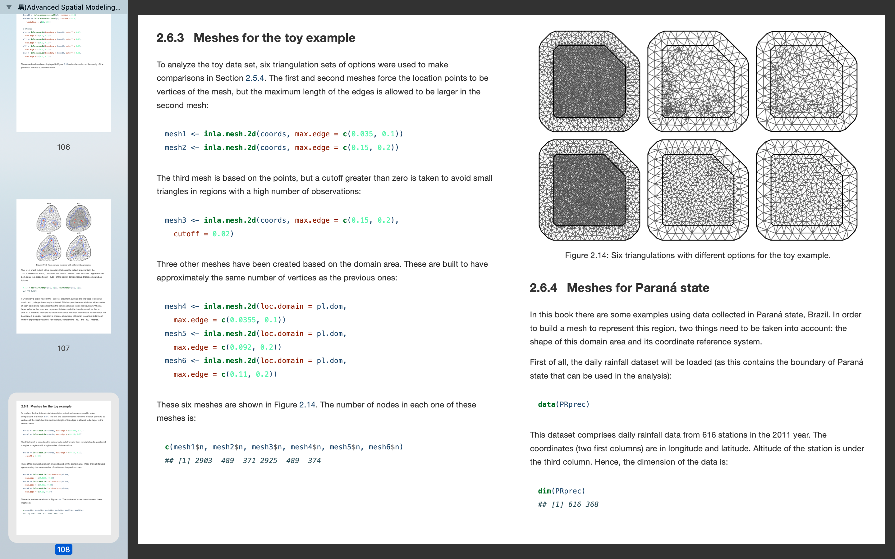
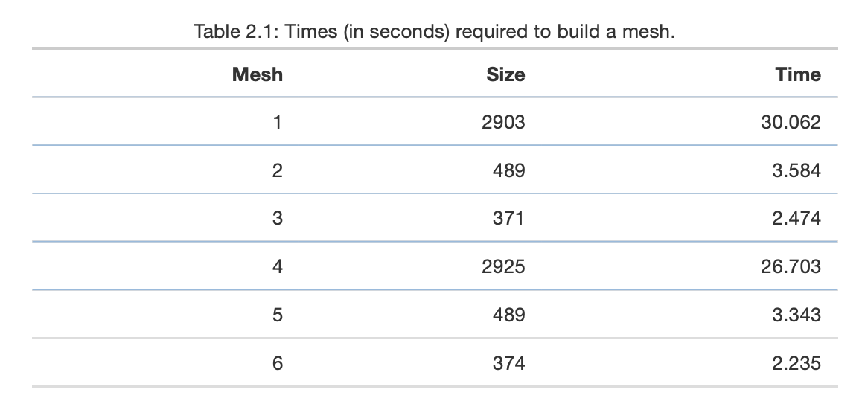
2.5.4. Meshの影響を考える
６種類のメッシュを使ったPosterior marginal distributions比較

Slide 10
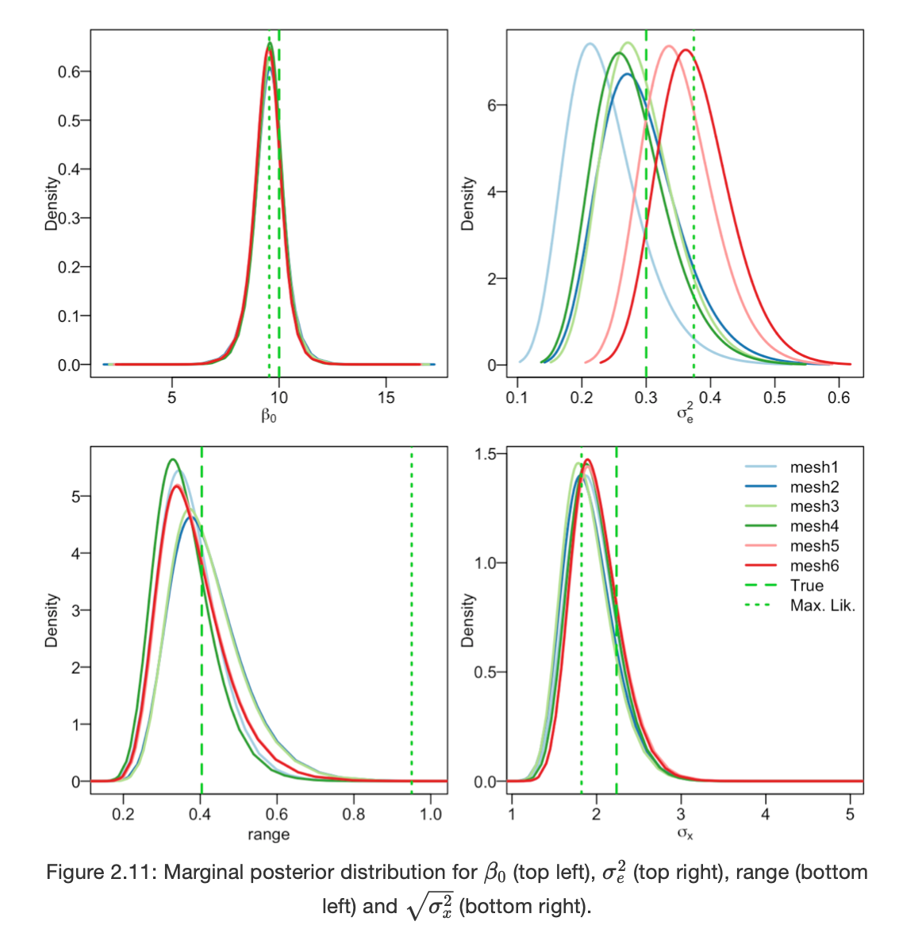
比較の結果
sigma2
beta0
noise variance σe2 (i.e., the nugget effect)が一番違いが出る
As the number of triangles in the mesh increase, the posterior mode gets closer to the actual value of the parameter.
The results from the mesh based on the points have a posterior mode which is smaller than the actual value and the maximum likelihood estimate.
Regarding the meshes computed from the boundary, they seem to provide posterior modes which are closer to the maximum likelihood estimate than the other meshes.
For the range, all meshes have a mode smaller than the maximum likelihood estimate and very close to the actual value
Regarding the marginal variance of the latent field, σx2, all meshes produced results in a posterior smaller than the actual value and closer to the maximum likelihood estimate.
Sqrt()
range

Slide 11
2.6 Triangulation details and examples
空間プロセスを表すメッシュの作成はSPDE modelの第一ステップ
similar to choosing the integration points on a numeric integration algorithm(How many points? Intervals? Boundary? Outer Extension?)
To avoid boundary Effect (can create variance twice as larger at the border)

Slide 12
2.6.1. 2D mesh
function inla.mesh.2d()
Creates a Constrained Refined Delaunay Triangulation (CRDT) over the study region
メッシュに最低限必要な情報：
Some information about the study region (location points or domain)
Point locations: used as initial triangulation nodes
Domain: A single polygon can be supplied to determine the domain extent (loc.domain)
After the location points / boundary, the algorithm will find a convex hull mesh
max.edge specifies the maximum allowed triangle edge length in the inner domain and in the outer extension

Slide 13
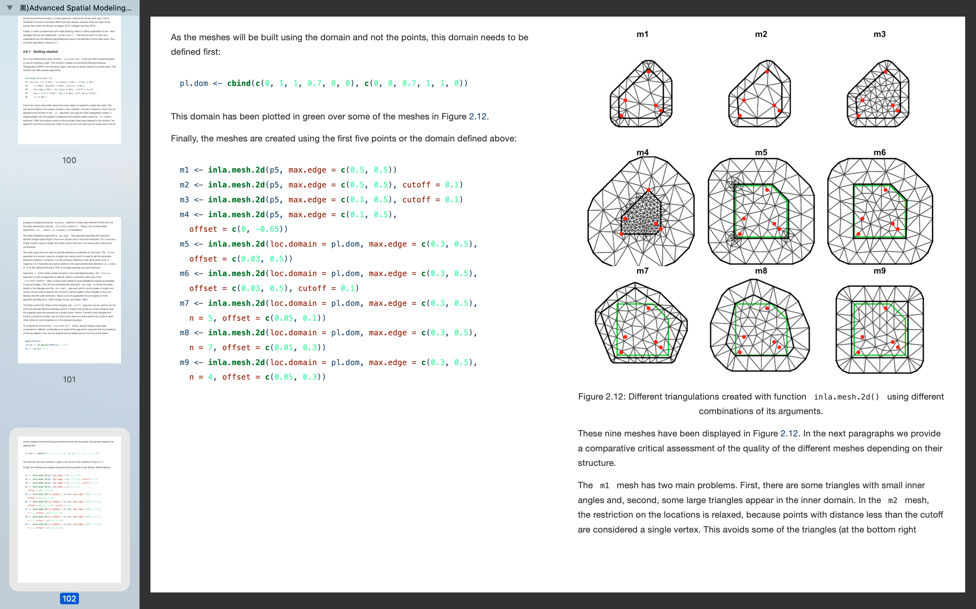
You want even size and beautiful triangles
OK
(No convex hull extension around the points at the beginning)
Non uniform extension behind the border
Bad Triangle Shapes

Slide 14
2.6.2 Non-convex hull meshes
Convex hull is a polygon of triangles out of the domain area, (the extension made to avoid the boundary effect)
新しいDomain（loc.domain）を作らないでBoundary Effectに対処する方法（AKA create a non-convex hull）：
Build a boundary for the points and supply it in the boundary argument.

Slide 15
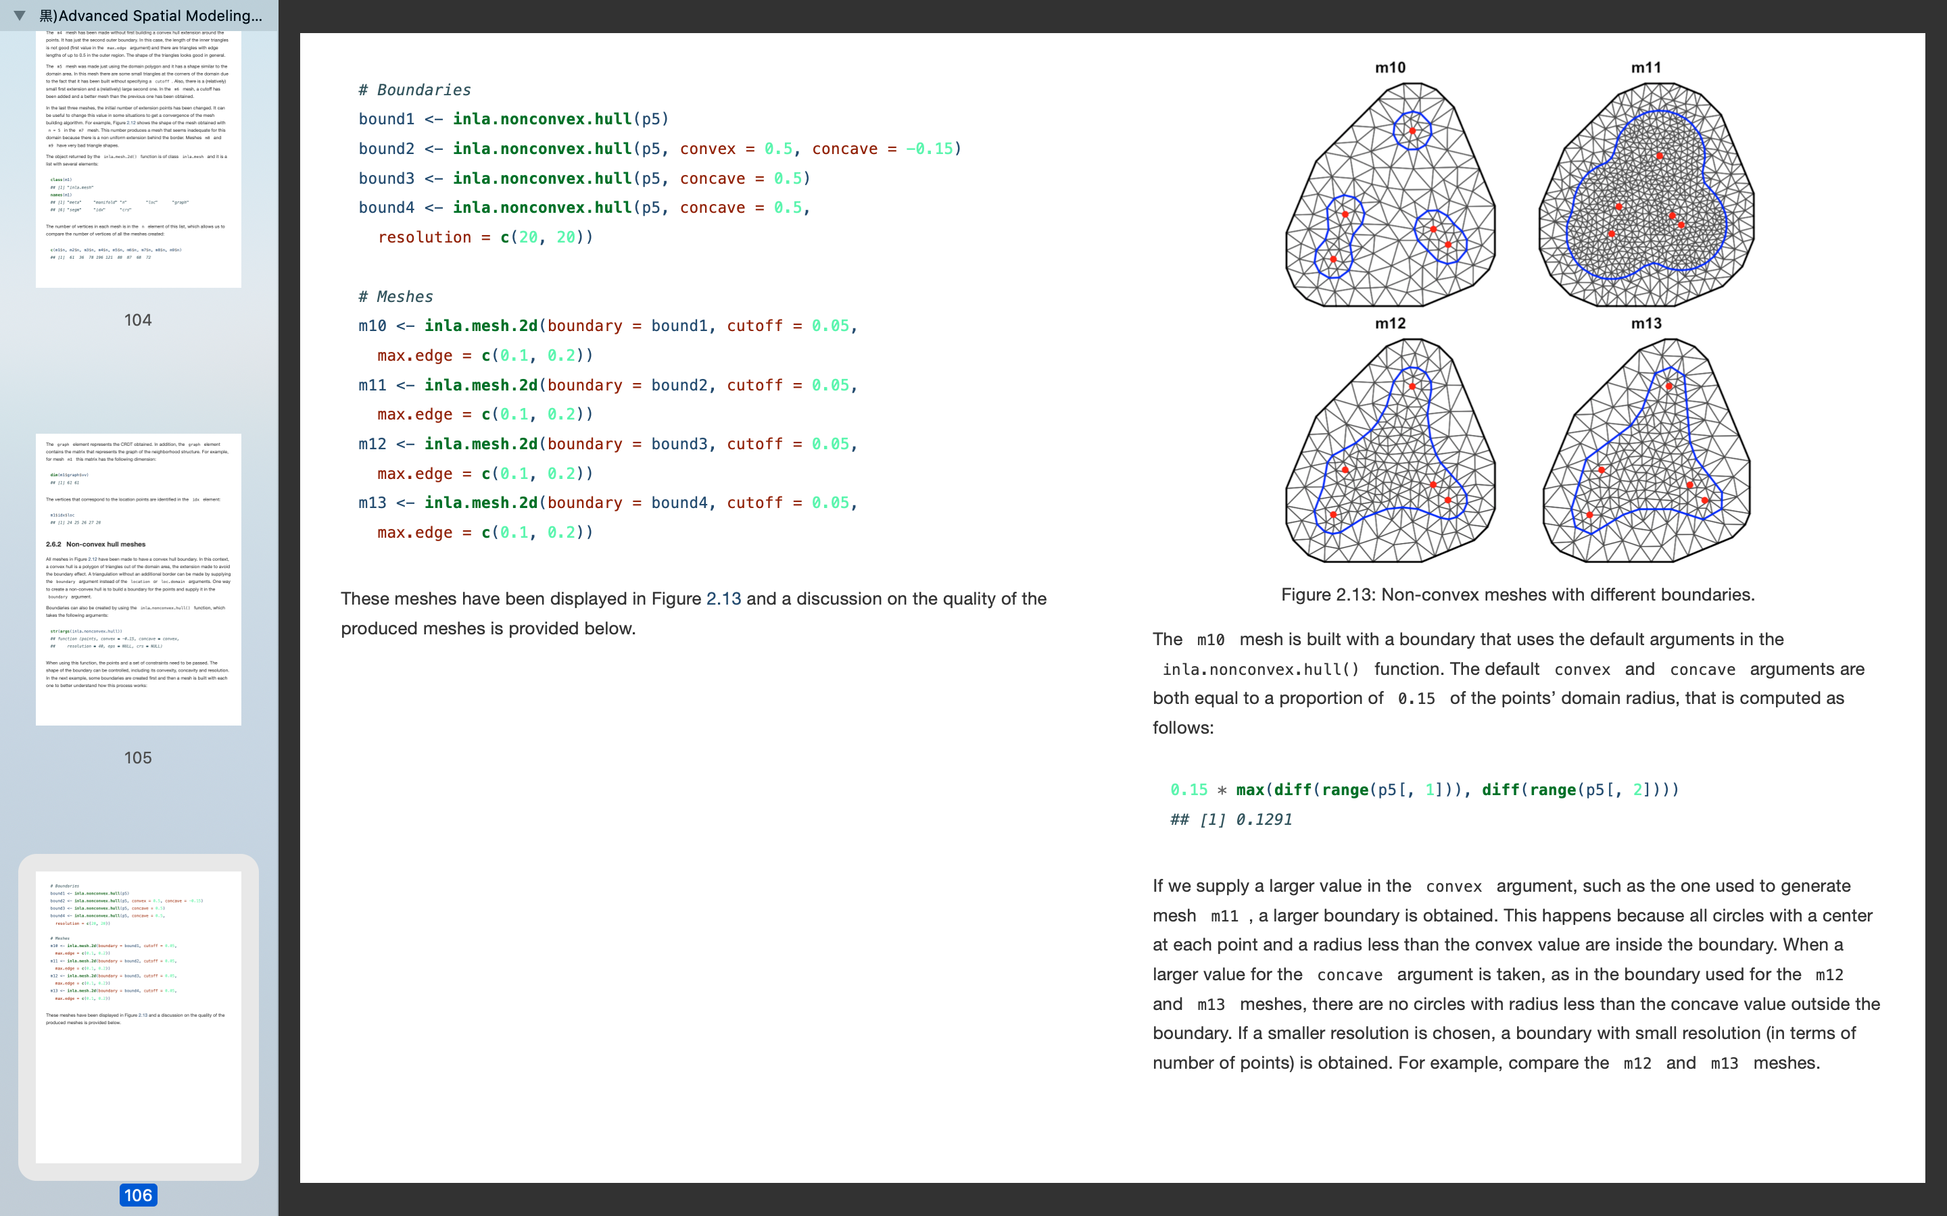

Slide 16
2.6.3. Toy Example

Slide 17
2.6.4 Meshes for Paraná state
Rainfall data Paraná state, Brazil (616 stations).
In order to build a mesh:
the shape of this domain area
coordinate reference system.
Data
Longitude Latitude Altitude d0101 d0102 d0103 d0104.....
1 -50.8744 -22.8511 365 0 0 0 0
3 -50.7711 -22.9597 344 0 1 0 0
Boundary
Longitude Latitude
[1,] -54.60785 -25.44626
[2,] -54.59983 -25.43444
[3,] -54.59478 -25.42187
[4,] -54.58735 -25.39763
[5,] -54.57930 -25.38538
[6,] -54.56485 -25.36773
boundary is irregular, in this case it is best to use a non-convex hull mesh

Slide 18
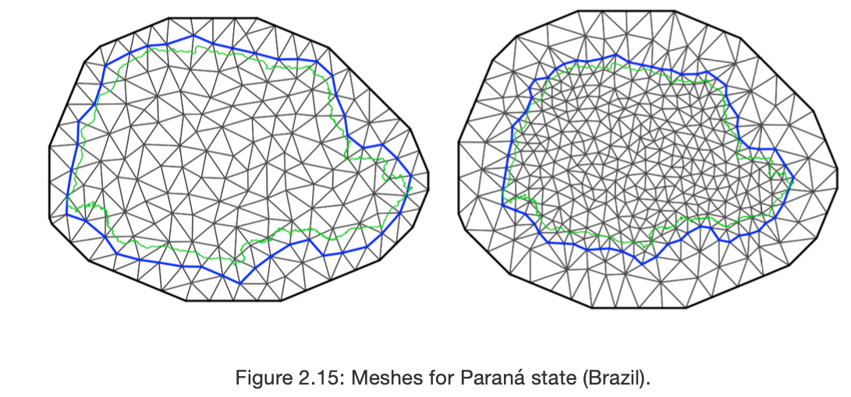
prdomain <-
inla.nonconvex.hull(as.matrix(PRprec[, 1:2]),
convex = -0.03, concave = -0.05, resolution = c(100, 100))
これからMax Edge Lengthが違う２つのメッシュを作成
prmesh1 <- inla.mesh.2d(boundary = prdomain, max.edge = c(0.7, 0.7), cutoff = 0.35, offset = c(-0.05, -0.05))
prmesh2 <- inla.mesh.2d(boundary = prdomain, max.edge = c(0.45, 1), cutoff = 0.2)
Rain Station Location(Long, Lat)

Slide 19
2.6.5 Triangulation with a Spatial Polygons Data Frame
Domain がGIS(shapefile)などの場合：
Rだとsp packageなど (library(rgdal))
直接Rにshp fileをLoadする
# Get filename of file to load nc.fl <- system.file("shapes/sids.shp", package = "spData")[1]
# Load shapefile nc.sids <- readOGR(strsplit(nc.fl, 'sids')[[1]][1], 'sids’)
gUnaryUnion() を使ってOuter Boundaryだけ抽出

Slide 20
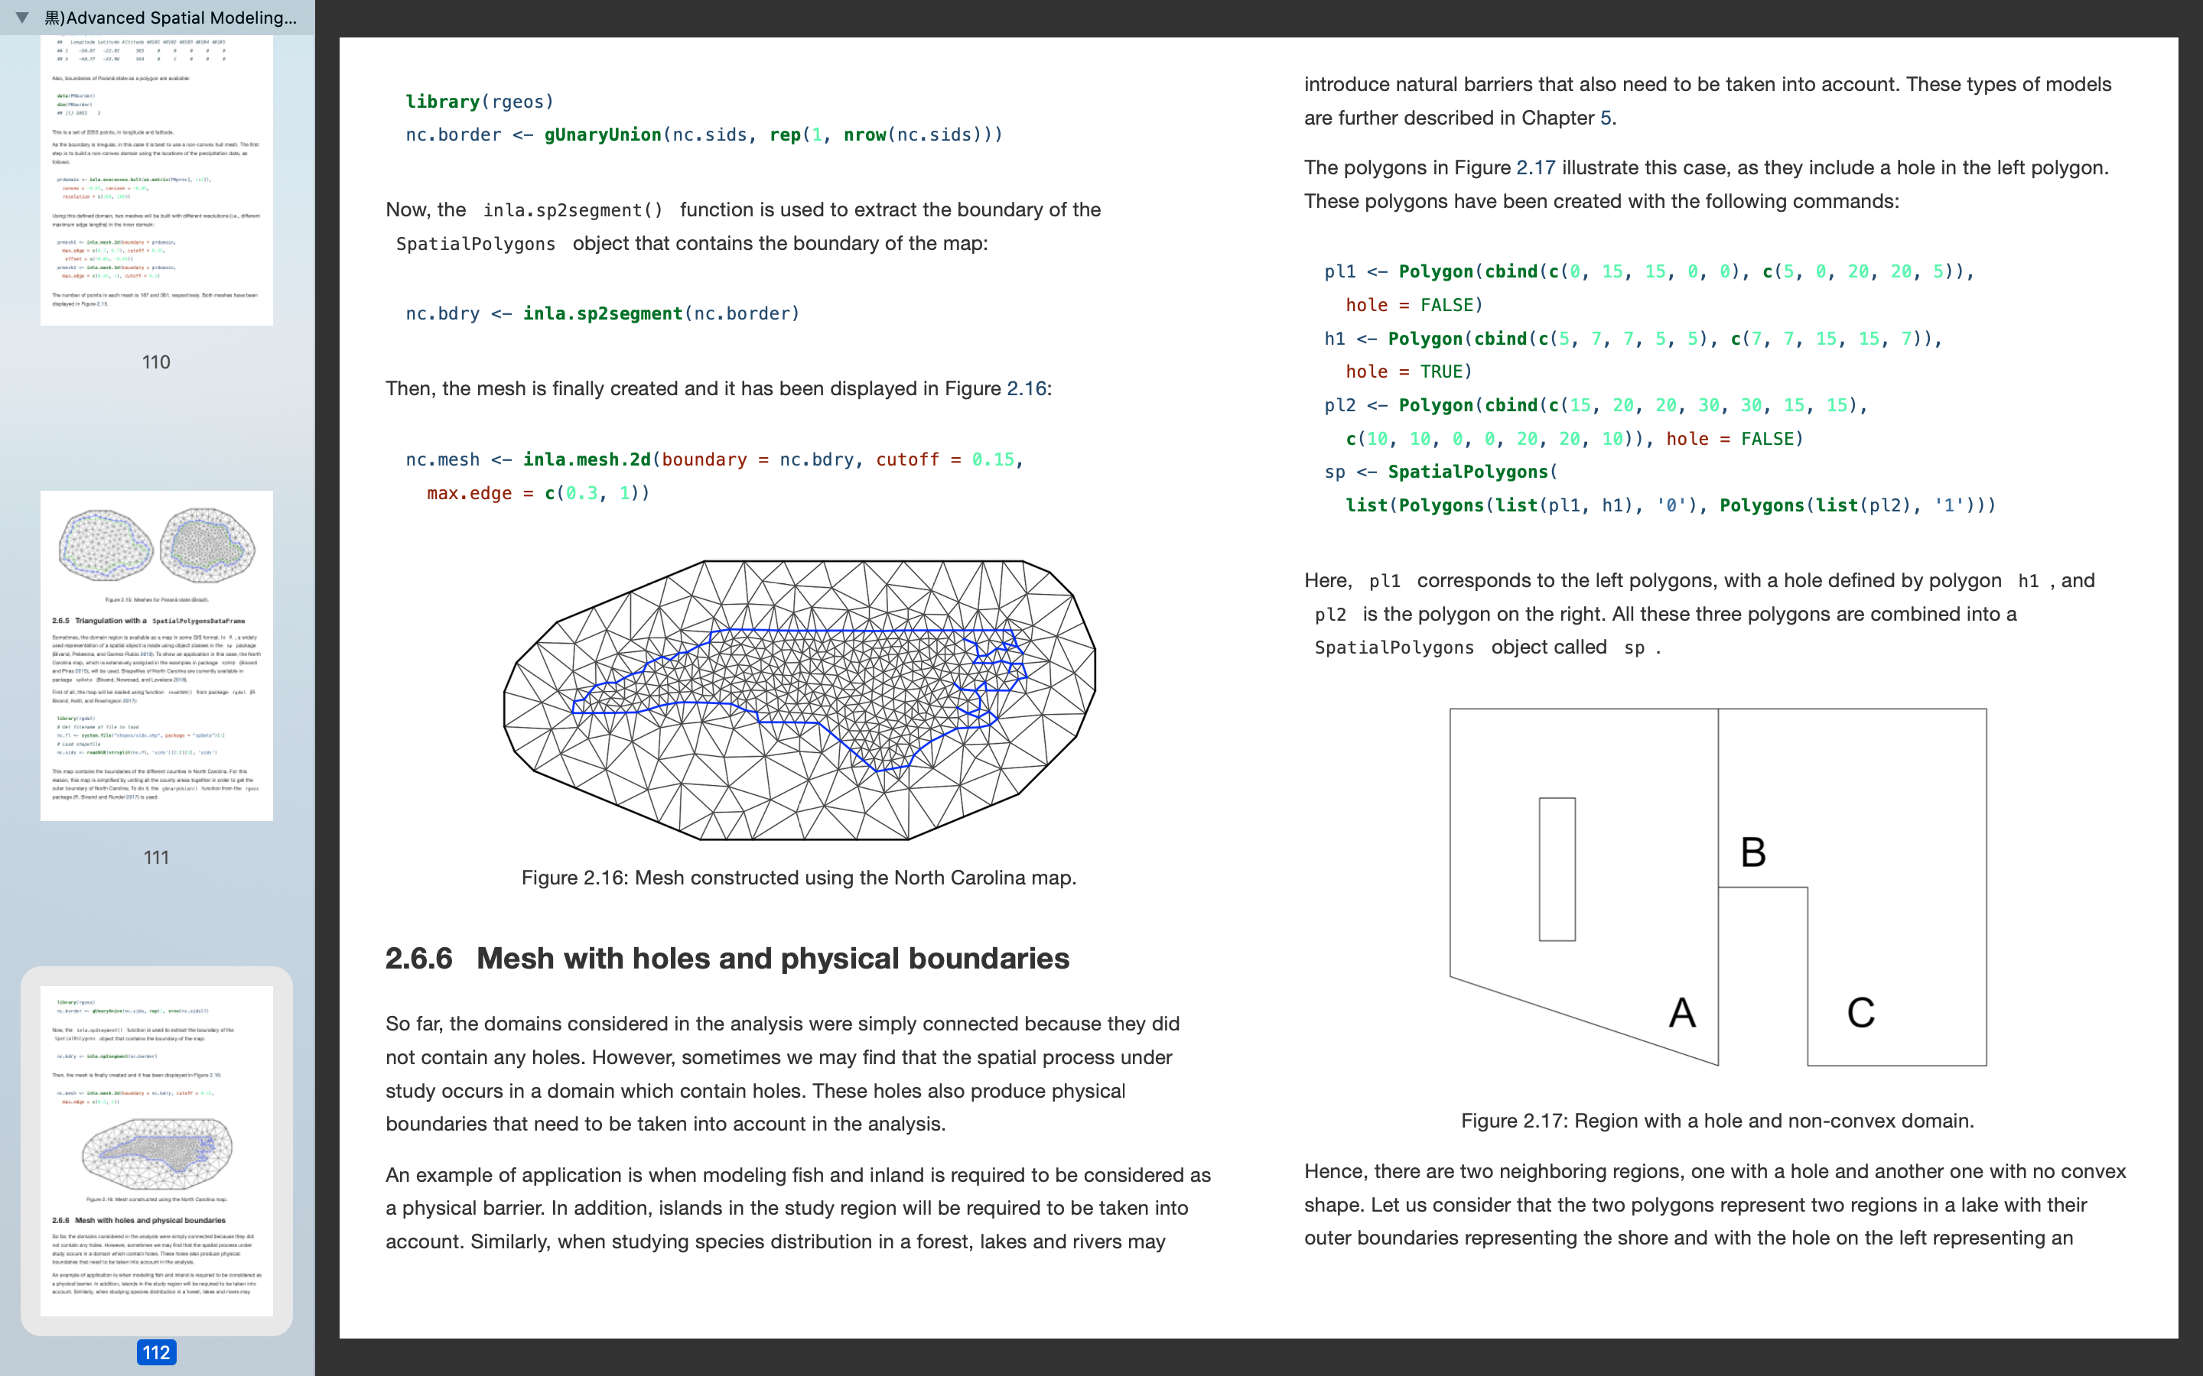
inla.sp2segment() を使ってINLA用のBoundaryに変換:
nc.bdry <- inla.sp2segment(nc.border)
メッシュの作成
nc.mesh <- inla.mesh.2d(boundary = nc.bdry, cutoff = 0.15, max.edge = c(0.3, 1))

Slide 21
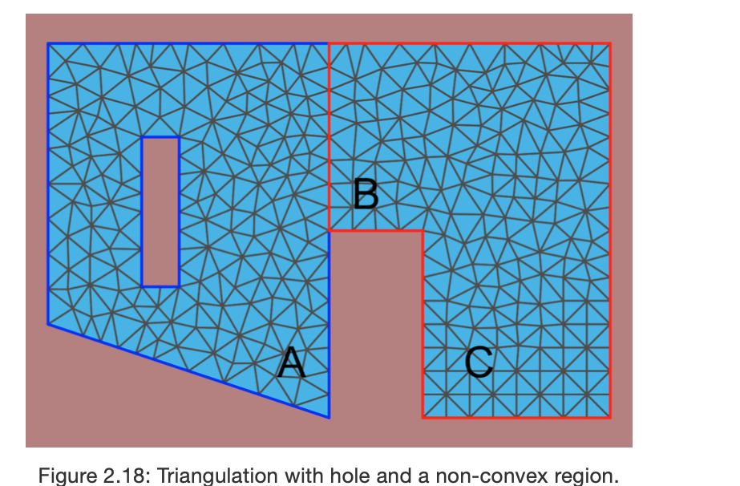
2.6.6 Mesh with holes and physical boundaries
島や池などPhysical Boundaryを考慮する時（詳細は５章）
hole=true functionがある
Can avoid correlation between near regions separated by land. (For example, correlation between A and C should be smaller than between A and B or between B and C. )
“Max.edge” specifies the maximum allowed triangle edge length in the inner domain and in the outer extension. So, it can be a single numeric value or length two vector,
Inner DomainがないからここではSingle Value
bound <- inla.sp2segment(sp) mesh <- inla.mesh.2d(boundary = bound, max.edge = 2)
池
島

Slide 22
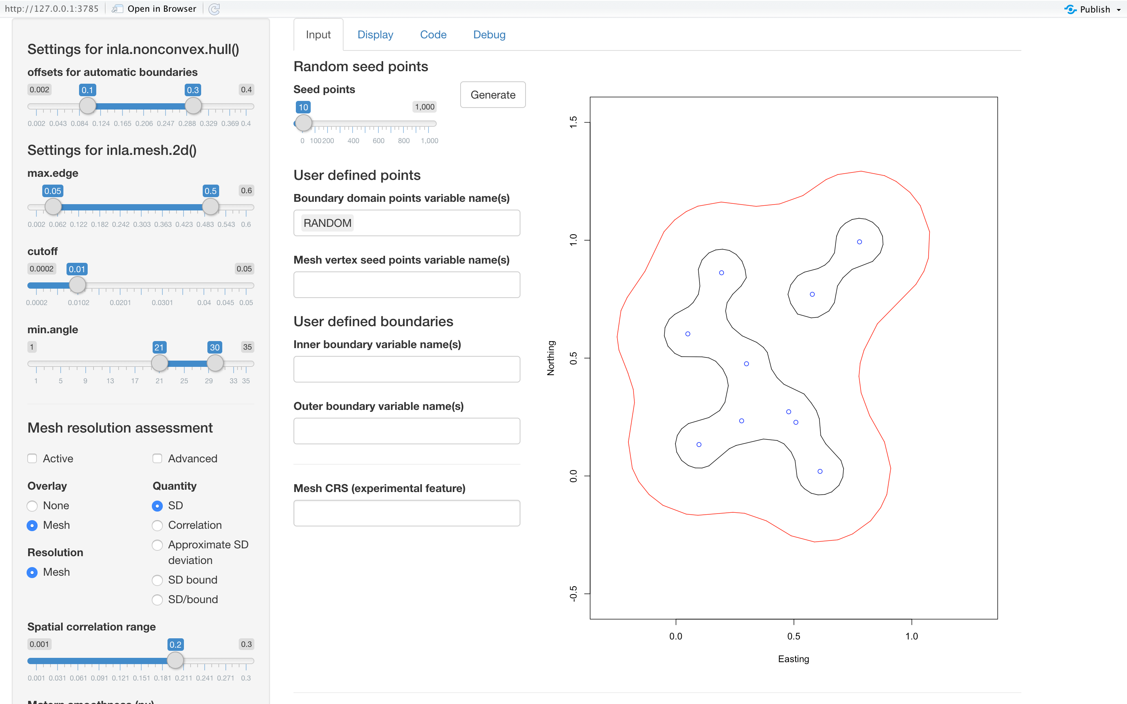
2.7 Tools for mesh assessment
meshbuilder()

Slide 23
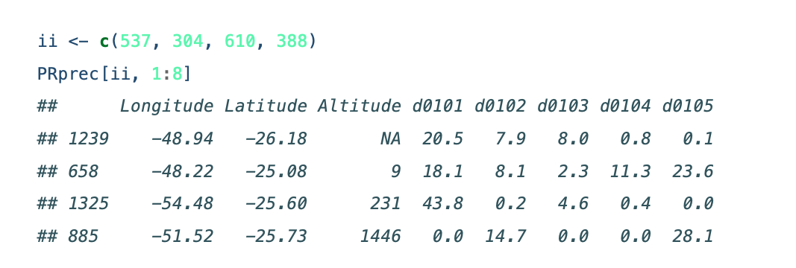
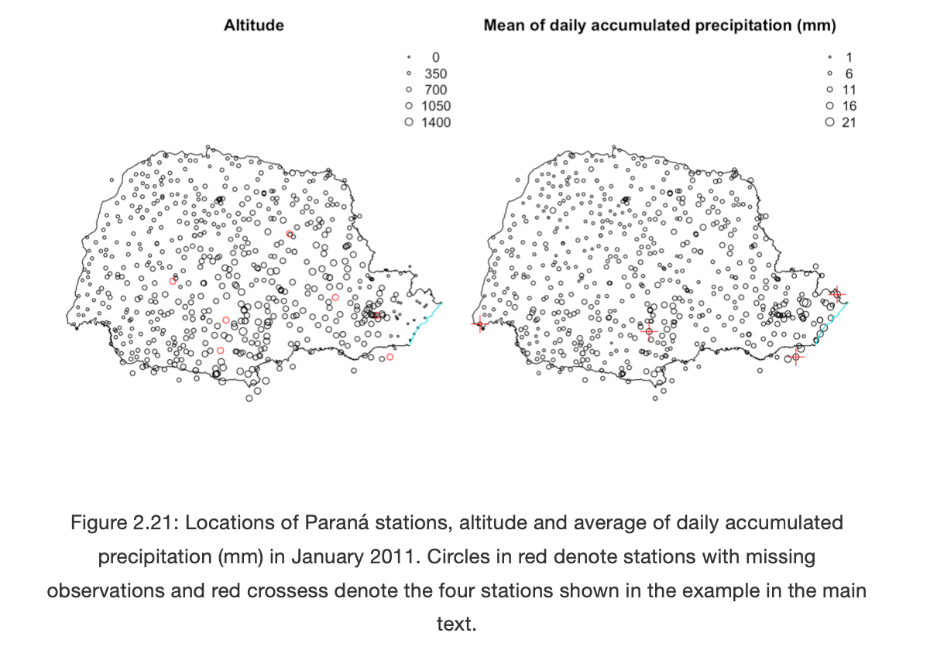
2.8 Non-Gaussian response: Precipitation in Paraná
lowest latitude（一番北 among missing altitude）
lowest and largest longitude (東西の端っこ)
highest altitude （一番高い高度）
Dataset概要
Daily rainfall mean in January 2011 will be considered
Seven stations: missing altitude and missing data on daily rainfall (赤丸)
Altitude Important for building model (need it all over the state)
DEMをDLするかstochastic modelで自分で埋める
問題：269 missing observations. （1月中一回もデータが取られなかった箇所もある）
海
海

Slide 24
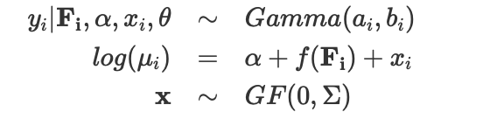
2.8.2 Model and covariate selection
2011年1月の降雨量
ガンマ尤度
Fi= 共分散ベクトル
(the location coordinates and altitude of station i)
Spatial Random Field (latent Gaussian Field)

Slide 25
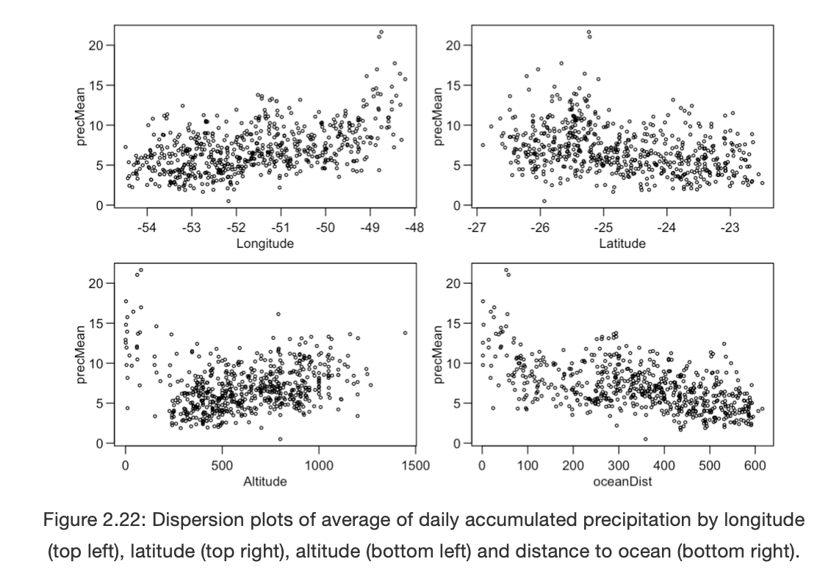
Smoothe covariate effect
平均降雨量と経度の非線型関係（経度を含んだ共分散）
海から遠いほど降雨量が減っている（海からの距離を含んだ共分散）

Slide 26
非線型関係の共分散のため、random walkのpriorをEffectに設定する
方法：共分散を Knotにグループ分けし、random walk priorをそれぞれに与える
この場合 the term of linear predictorは inla.group() functionによってmクラスに分けられる
INLAの一次元モデルのどれを使っても良い（rw1, rw2, ar1）OR Maternモデルを使っても良い
Intrinsic models をprior 分布とする時, モデルの値の“Scaling”をした方が良い(Priorを設定しやすくなる)
ここでは、PC-prior(1.6.5)を推奨する
pcprec <- list(prior = 'pcprec', param = c(1, 0.01))

Slide 27
2.8.2.2 Define the spatial model and prepare the data
空間モデルのために メッシュを設定する
１）降雨量測定ステーションの周りにnon-convex hullを使ってBoundaryを設定し、メッシュを作成する。
２）projector matrixを計算する
３）inla.stack functionを使って４つのデータをまとめる：
Gaussian Field, 切片(intercept), 経度, 海からの距離
stk.dat <- inla.stack( data = list(y = PRprec$precMean), A = list(A,1), effects = list(list(s = 1:spde$n.spde),
data.frame(Intercept = 1, gWest = inla.group(coords[, 1]),
gOceanDist = inla.group(PRprec$oceanDist),
oceanDist = PRprec$oceanDist)),
tag = 'dat')

Slide 28
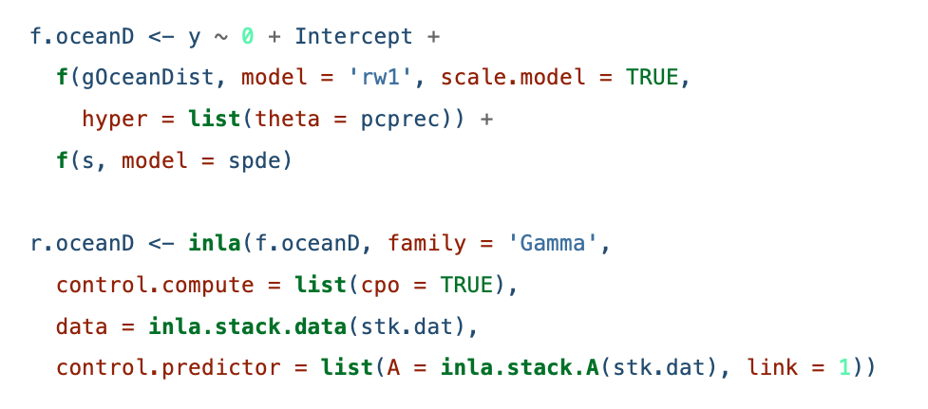
2.8.2.3 Fitting the models
共分散モデルは両方とも同じData Stackを使う：
もし、海からの距離をLinear Relationshipで表したかったら：
f.oceanD.l <- y ~ 0 + Intercept + oceanDist + f(s, model = spde)
モデルの設定
<- Spatial Random Field
モデルのfit
同じ分布なのでlink functionはnatural logarithm (link = 1)

Slide 29
2.8.2.4 モデル比較と結果
各モデルのlog CPO (Pettit 1990, see Section 1.4)のnegative sum の値を比較クライテリオンにする
c(long = slcpo(r.west), oceanD = slcpo(r.oceanD), oceanD.l = slcpo(r.oceanD.l))
long oceanD oceanD.l
1279 1278 1274
海からの距離＋Linear が一番良いFit (ただあまりそこまで違わない)
oceanD.lの結果
round(r.oceanD.l$summary.fixed, 2)
mean sd 0.025quant 0.5quant 0.975quant mode kld
Intercept 2.43 0.09 2.25 2.43 2.62 2.42 0
OceanDist 0.00 0.00 0.00 0.00 0.00 0.00 0
他GammaLikelihoodやSDの結果なども

Slide 30
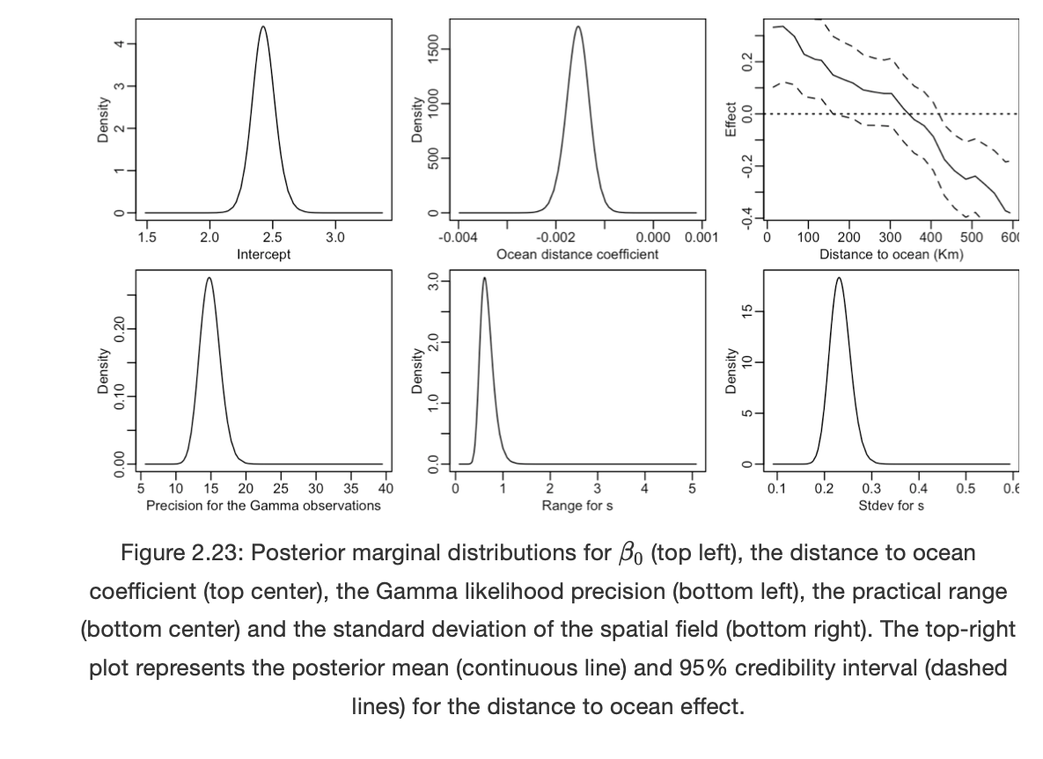
結果
Posterior Mean
Gamma Likelihood Precision
Practical Range
Std Dev
Spatial Effect

Slide 31
2.8.3 Prediction of the random field
空間効果を見るためにGrid上に投影
一般 grid： 4 キロ四方 （degreeを使う今回のケースは4/111 で換算しておく）
ピクセル数でグリッドは設定
Inla.mesh.projector() functionで projector matrixを作成.
projgrid <- inla.mesh.projector(mesh, xlim = range(PRborder[, 1]), ylim = range(PRborder[, 2]), dims = nxy)

Slide 32
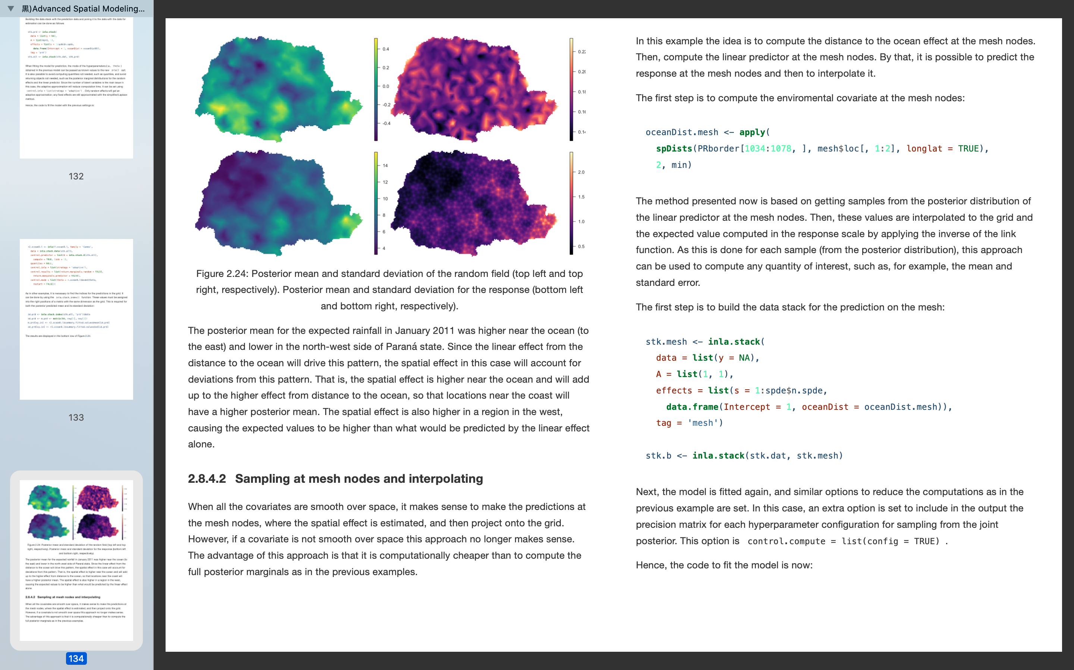
プロジェクターマトリックスを使ってposterior mean とposterior standard deviationの投影をする
xmean <- inla.mesh.project(projgrid, r.oceanD$summary.random$s$mean)
xsd <- inla.mesh.project(projgrid, r.oceanD$summary.random$s$sd)
mean
SD
Spatial Random Field
(removing the effect of Ocean Dist.)
Spatial random variation larger than SD
Variance mainly due to sampling station densities among the area

Slide 33
2.8.4 Grid上のPrediction of Response
2つの方法：
2.8.4.1 By computation of the posterior distributions (computationally heavy)
2.8.4.2 Sampling at mesh nodes and interpolating

Slide 34
2.8.4.1 By computation of the posterior distributions
computing the joint prediction of the response together with the estimation of the model
データをBoundary内だけに止めるために綺麗にする
各ピクセル内にある共分散をまとめる
各ピクセルの海からの距離を計算する
海からの距離を使ってピクセルとKnotをペアリングする
Data stackを使って、 prediction dataとdata for estimationを合わせる

Slide 35
stk.prd <- inla.stack( data = list(y = NA), A = list(Aprd, 1), effects = list(s = 1:spde$n.spde, data.frame(Intercept = 1, oceanDist = oceanDist0)), tag = 'prd’)
stk.all <- inla.stack(stk.dat, stk.prd)
<- Points within the boundary
<- Parameter from the model
Data for estimation
Prediction Data

Slide 36
いらないパラメータを削除するなどして計算速度を上げる
r2.oceanD.l <- inla(f.oceanD.l, family = 'Gamma’,
data = inla.stack.data(stk.all), control.predictor = list(A = inla.stack.A(stk.all),
compute = TRUE, link = 1), quantiles = NULL, control.inla = list(strategy = 'adaptive'), control.results = list(return.marginals.random = FALSE,
return.marginals.predictor = FALSE), control.mode = list(theta = r.oceanD.l$mode$theta,
restart = FALSE))

Slide 37
inla.stack.indexを使ってPosterior Predicted MeanとSDを正しいMatrix位置に入れる。
id.prd <- inla.stack.index(stk.all, 'prd')$data
sd.prd <- m.prd <- matrix(NA, nxy[1], nxy[2])
m.prd[xy.in] <-r2.oceanD.l$summary.fitted.values$mean[id.prd]
sd.prd[xy.in] <- r2.oceanD.l$summary.fitted.values$sd[id.prd]

Slide 38
Prediction結果
2011年1月の降雨量は東の海側が多く、北東に向かって落ちていった（海からの距離がLinear Effect）
空間効果はそれ以外のパターン：海側での値をさらに大きくしている。西側での影響も大きく、西側で線形モデルからは見られない降雨量を出している

Slide 39
2.8.4.2 Sampling at mesh nodes and interpolating
全ての共分散が空間でスムージングされている時、メッシュのノードで予測するのが一番理に適っている（そこでの予測値が対応するGridに当てられるため）。
しかし、共分散がスムージングされていない時はこの方法は使えない。
利点：計算が重くない（全てのPosterior Marginalを計算しないから）

Slide 40
大まかな流れ
1) Mesh NodeにあるLinear PredictorのPosterior Distributionのデータを得る。
２）グリッドにその値をInterpolateして、Link Functionを逆残してResponse valueを予測する。
３）それぞれのPosterior Distributionからそれを行うため、どの値も計算できる（MeanでもStd.Devでも）

Slide 41
Sampling from the posterior distribution using the fitted model is done using function inla.posterior.sample() . In the next example 1000 samples from the posterior will be obtained:
メッシュに予測するための、Data stackを作成：
stk.mesh <- inla.stack( data = list(y = NA), A = list(1, 1), effects = list(s = 1:spde$n.spde, data.frame(Intercept = 1, oceanDist = oceanDist.mesh)), tag = 'mesh')
stk.b <- inla.stack(stk.dat, stk.mesh)
Model Fit
rm.oceanD.l <- inla(f.oceanD.l, family = 'Gamma', data = inla.stack.data(stk.b), control.predictor = list(A = inla.stack.A(stk.b),
compute = TRUE, link = 1), quantiles = NULL, control.results = list(return.marginals.random = FALSE,
return.marginals.predictor = FALSE), control.compute = list(config = TRUE)) # Needed to sample

Slide 42
inla.posterior.sample() を使ってPosterior Distributionから値をサンプル:
sampl <- inla.posterior.sample(n = 1000, result = rm.oceanD.l)
サンプルしたそれぞれの値をメッシュ上にProjectする。
もう一つの予測方法と比較すると：
meanのcorr= 0.9998, Std. Dev.のcorr= 0.961
とかなり高い。

